Slide 1
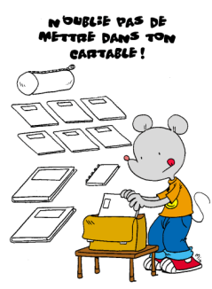
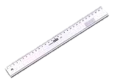
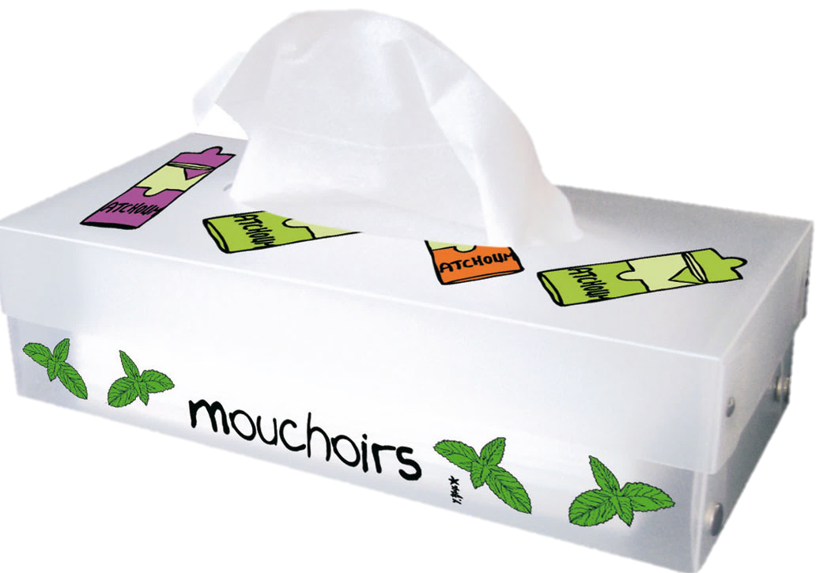
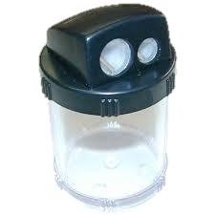
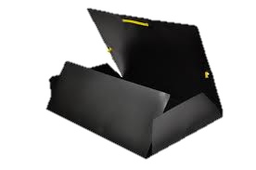
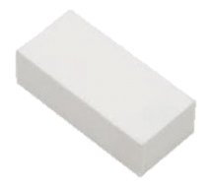
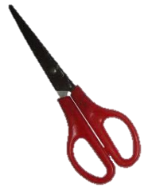
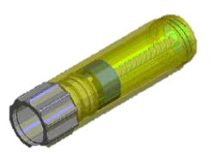
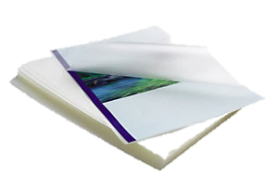
Voici la ²liste de ²ton matériel
Ta mallette doit toujours être en ordre!
Dys é moi zazou id

Slide 2
1 ²latte 30 cm
crayon$ de couleur
3 tubes de colle
3 ²tube$ de colle
gomme
ciseaux
3 crayon$ ordinaire$
20 feuille$ ²pour ²plastifier
²taille-crayon
²trousse
2 ²farde$ à élastique
²boîte de mouchoir$
A coller sous la première page
crayon
gomme
²latte
²stylo
effaceur
ardoise
²farde
colle
²trousse
²taille-crayon
ciseaux
A coller dans associe
Dys é moi zazou id

Slide 3
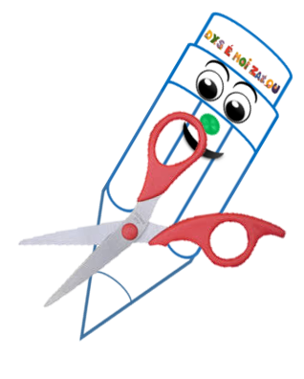
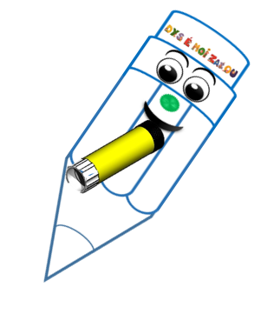
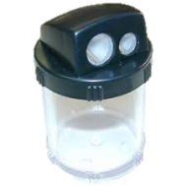
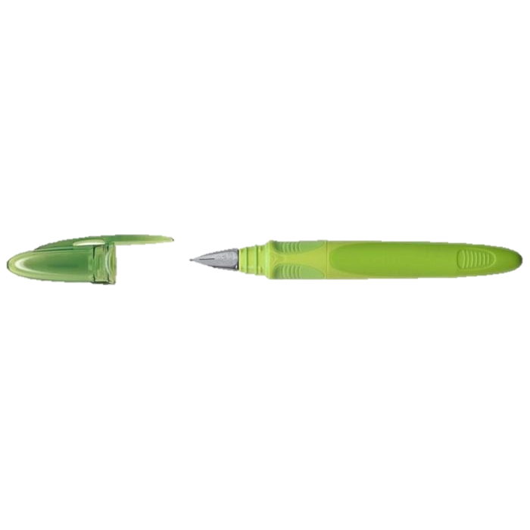
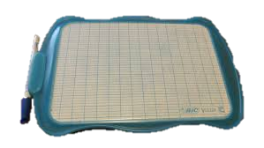
Associe ²le$ mot$ et ²le$ ²image$
Dys é moi zazou id

Slide 4
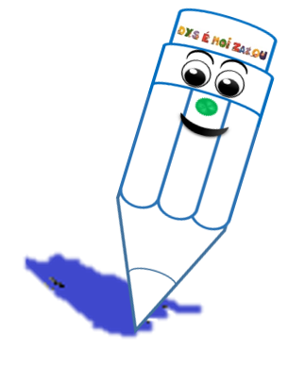
Colorie ²le$ mot$ que ²tu ²trouve$ et ²barre-²le$
G | O | M | M | E | F | A | R | D | E
T | R | O | U | S | S | E | P | Z | F
W | A | G | C | O | L | L | E | K | A
X | H | J | C | I | S | E | A | U | X
A | R | D | O | I | S | E | B | A | D
V | L | A | T | T | E | J | W | R | E
A | Q | G | S | T | Y | L | O | C | K
B | E | F | F | A | C | E | U | R | S
B | X | B | C | R | A | Y | O | N | S
T | A | I | L | L | E | Ç | I | J | B
ARDOISE | CRAYON | GOMME | TAILLE
CISEAUX | EFFACEUR | LATTE
COLLE | FARDE | STYLO | TROUSSE
Dys é moi zazou id

Slide 5
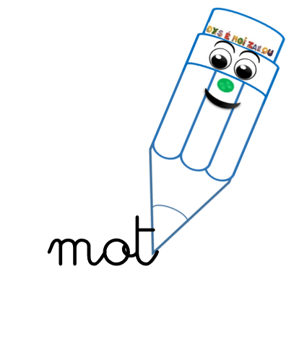
Écri$ la première lettre de chaque mot
 | ….…aille-crayon
 | ……atte
 | ……rousse
 | ……omme
 | ……olle
 | ……ffaceur
 | ……rayon
 | ……iseaux
 | ……tylo
 | ……arde
 | ……rdoise
Dys é moi zazou id

Slide 6
Référentiel
 | ²taille-crayon
 | ²latte
 | ²trousse
 | gomme
 | colle
 | effaceur
 | crayon
 | ciseaux
 | ²stylo
 | ²farde
 | ²ardoise
Dys é moi zazou id

